Slide 1
Welkom VWO 5.

Slide 2
Nabespreken toets.

Slide 3
Hoofdstuk 3. machtsverstoringen door overheidsingrijpen.
Zodra de overheid ingrijpt, gaat dat altijd ten koste van de welvaart.
Soms van de welvaart van de producent
Soms van de welvaart van de consument.
Maar ten alle tijden is overheidsingrijpen een welvaartsverstoring (in economische zin).

Slide 4
Maximumprijzen.
De overheid vind soms de prijzen te hoog.
Ze kunnen dan ingrijpen door maximumprijzen in te stellen.
De producenten mogen dan niet hun product duurder maken dan de gestelde maximumprijs.
Denk aan treinvervoer maar ook op de telefoniemarkt is zo’n interventie geweest.
We gaan hiermee oefenen.

Slide 5
Maak opgave 3.1
11
12
15
10
14
13
9
8
5
6
7
4
3
1
2
15 minuten de tijd.
Eerste 4 minuten zelfstandig aan de slag.
Eerder klaar? Opgave 3.2
Voor berekenen surplus
Lengte * hoogte * 0,5

Slide 6
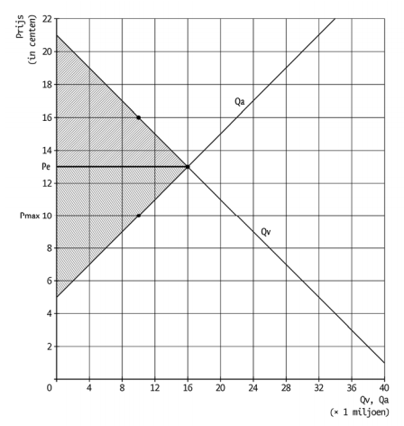

Slide 8
Wat ontstaat er door maximumprijzen.
Een vraagoverschot/een aanbod tekort.
Economische gezien niet eens heel erg drama.
Wat kan wel als negatief worden ervaren:
Ontstaan zwarte markt. Tenslotte er is veel meer vraag dan aanbod. Het beperkte aanbod wordt soms opgekocht en veel duurder weer verkocht.
Denk aan: opkopen kaartjes voor concerten of voetbalwedstrijden.

Slide 9
Maak opgave 3.2
11
12
15
10
14
13
9
8
5
6
7
4
3
1
2
15 minuten de tijd.
Eerste 4 minuten zelfstandig aan de slag.
Eerder klaar? Lees paragraaf minimumprijzen.
Voor berekenen surplus
Lengte * hoogte * 0,5

Slide 10
